Slide 1
НИР
Цель и задачи исследования
Некрасов Константин Олегович
Директор по разработке ML-моделей
АО «Газпромбанк»
Блог: Labalgo
Notes:
Титульный слайд
Титульный слайд

Slide 2

План занятия
01
Целеполагание
02
Формулировка цели из темы и актуальности
03
Формулировка задач исследования
04
Связь задач с целями
05
SMART для проверки цели

Slide 3
01. Целеполагание

Slide 4

Что такое цель?
Цель - это итоговый результат, который планируется получить в ходе работы, отвечающий на вопрос: «Зачем проводится исследование и к какому выводу нужно прийти?»

Slide 5
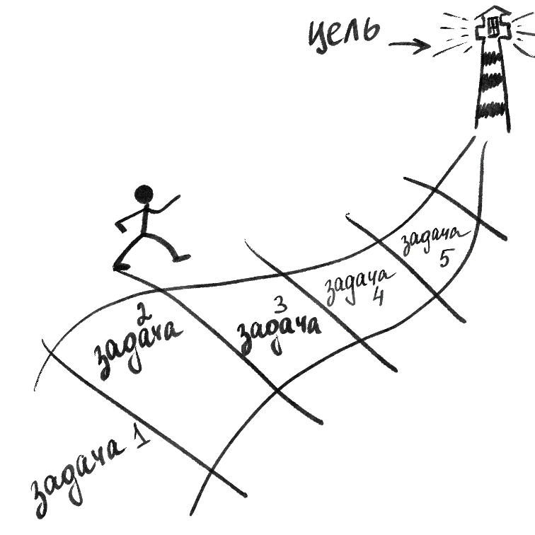
Пример постановки цели
Слабая цель: «Изучить методы обнаружения фишинговых сообщений».
Более сильная формулировка: «Сравнить методы обнаружения фишинговых сообщений, сгенерированных большими языковыми моделями, и определить условия, при которых они сохраняют качество детектирования». Во втором случае понятен ожидаемый исследовательский результат.

Slide 6

Пример постановки цели
Например, тема связана с веб-приложением для анализа эмоционального состояния партнеров. Формулировка «разработать веб-приложение» описывает продукт.
Исследовательская цель может звучать так: «Разработать и апробировать способ визуализации изменений эмоционального состояния партнеров в веб-приложении и оценить, помогает ли он точнее интерпретировать повторяющиеся изменения в коммуникации».

Slide 7
02. Формулировка цели из темы и актуальности

Slide 8
Формула
условия / среда / контекст или ожидаемый практический эффект
Глагол действие
Объект исследования

Slide 9
Формулируем цель
Глаголы для формулировки цели | Контекст | Пример
Сравнить и определить | сопоставление несколько подходов по единым критериям | Сравнить методы обнаружения дрейфа данных и определить условия, в которых каждый из них наиболее чувствителен
Разработать и проверить | создание собственный метод, алгоритм, модель или прототип | Разработать метод ранжирования событий безопасности и проверить его влияние на долю ложных срабатываний
Адаптировать и оценить | перенос известного подхода в новый контекст | Адаптировать метод интерпретации ML-модели к задаче выявления аномалий и оценить его применимость
Выявить и обосновать | создать систему факторов, критериев и закономерностей | Выявить факторы, влияющие на деградацию модели при изменении распределения данных, и обосновать критерии мониторинга

Slide 10
03. Формулировка задач исследования

Slide 11

Формулировка задач
Для темы о детектировании LLM-фишинга задачи могут идти так: сначала систематизировать существующие подходы и критерии оценки, затем определить набор сравниваемых методов и схему эксперимента, после этого подготовить набор данных и реализовать процедуру сравнения, а затем провести эксперимент и интерпретировать результаты.

Slide 12
Уровни задач
Уровень | Значение | Пример
Задача | Содержательный шаг к цели | Сравнить существующие методы обнаружения аномалий по выбранным критериям
Действие | Конкретная операция внутри задачи | Рассчитать precision, recall и F1-score
Продукт | То, что остается после выполнения задачи | Сравнительная таблица и вывод о сильных и слабых сторонах методов

Slide 13
Используйте глаголы
В задачах хорошо работают глаголы, которые обозначают исследовательское действие и позволяют проверить результат. Например, «проанализировать», «сравнить», «выявить», «определить», «обосновать», «разработать», «адаптировать», «проверить», «оценить».

Slide 14
04. Связь задач с целями

Slide 15
Связь задач и целей
Цель: «Разработать и экспериментально проверить метод приоритизации событий безопасности, позволяющий сократить долю низкоприоритетных срабатываний, попадающих к аналитику».
Если среди задач есть только анализ литературы, разработка метода и написание программного прототипа, логика неполна. Не хватает экспериментальной проверки. Без нее нельзя сделать вывод о том, достигается ли заявленный результат.

Slide 16
05. SMART для проверки цели

Slide 17
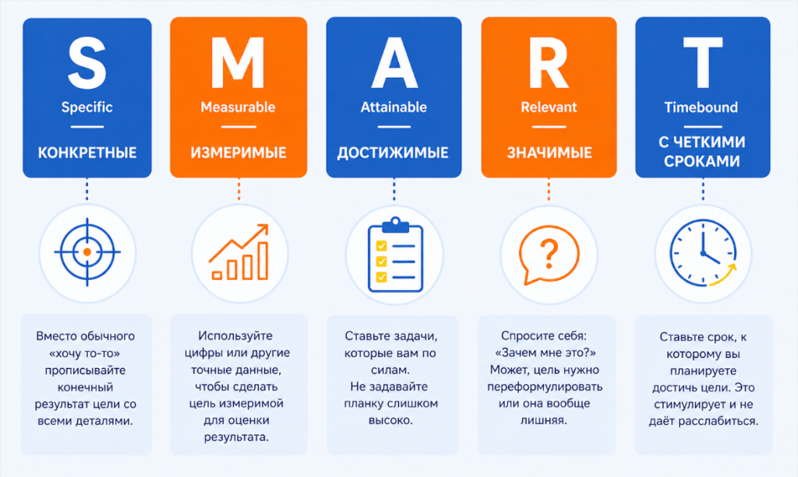
Пример постановки цели

